Slide 1
독서 모임 프로그램
이효정 팀

Slide 2
목차
1
프로그램 정의
2
유스케이스 모델
3
화면 기술
4
비기능
(1)
그룹 관리
(2)
도서 검색
(3)
일정 및 장소 선택
(4)
투표 및 게시판

Slide 3

목차
프로그램 정의
1
독서 모임 프로그램
유스케이스 모델
2
화면 기술
3
교양 및 전공 능력 향상, 친목 등을 위한 다양한 형태의 독서모임을 지원하기 위해 그룹 가입, 도서 선택, 발제자 선정, 일정 및 장소 예약 등의 기능을 제공하는 독서모임용 플랫폼
비기능
4
Notes:
독서 모임 프로그램에 대한 기본적인 설명을 이 슬라이드에서 진행하시면 됩니다

Slide 4
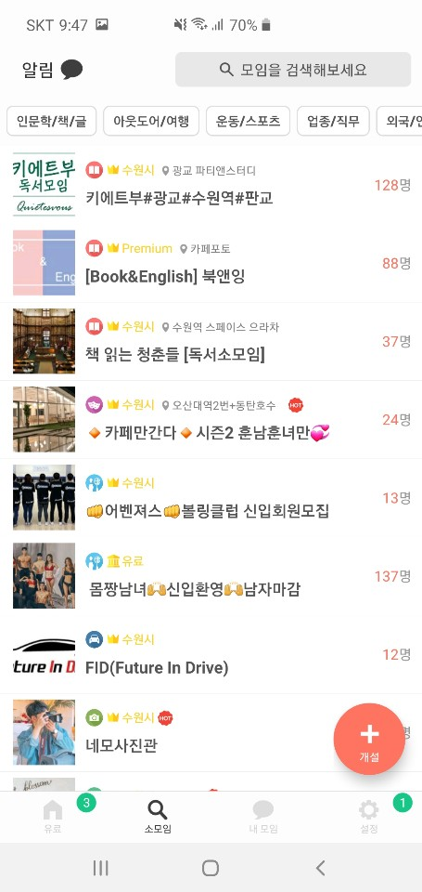
목차
프로그램 정의
1
독서 모임 프로그램의 기능
유스케이스 모델
2
화면 기술
3
멤버 관리 기능
독서모임의 추천도서와 대상도서 선정 기능
일정 및 장소 선정 기능
독서모임과 직접적으로 연관된 편의 기능
비기능
4
Notes:
요구 명세서에서 작성한 독서 모임 프로그램의 큰 기능 4가지를 분류해서 작성했기 때문에 그 부분 설명하시면 됩니다

Slide 5
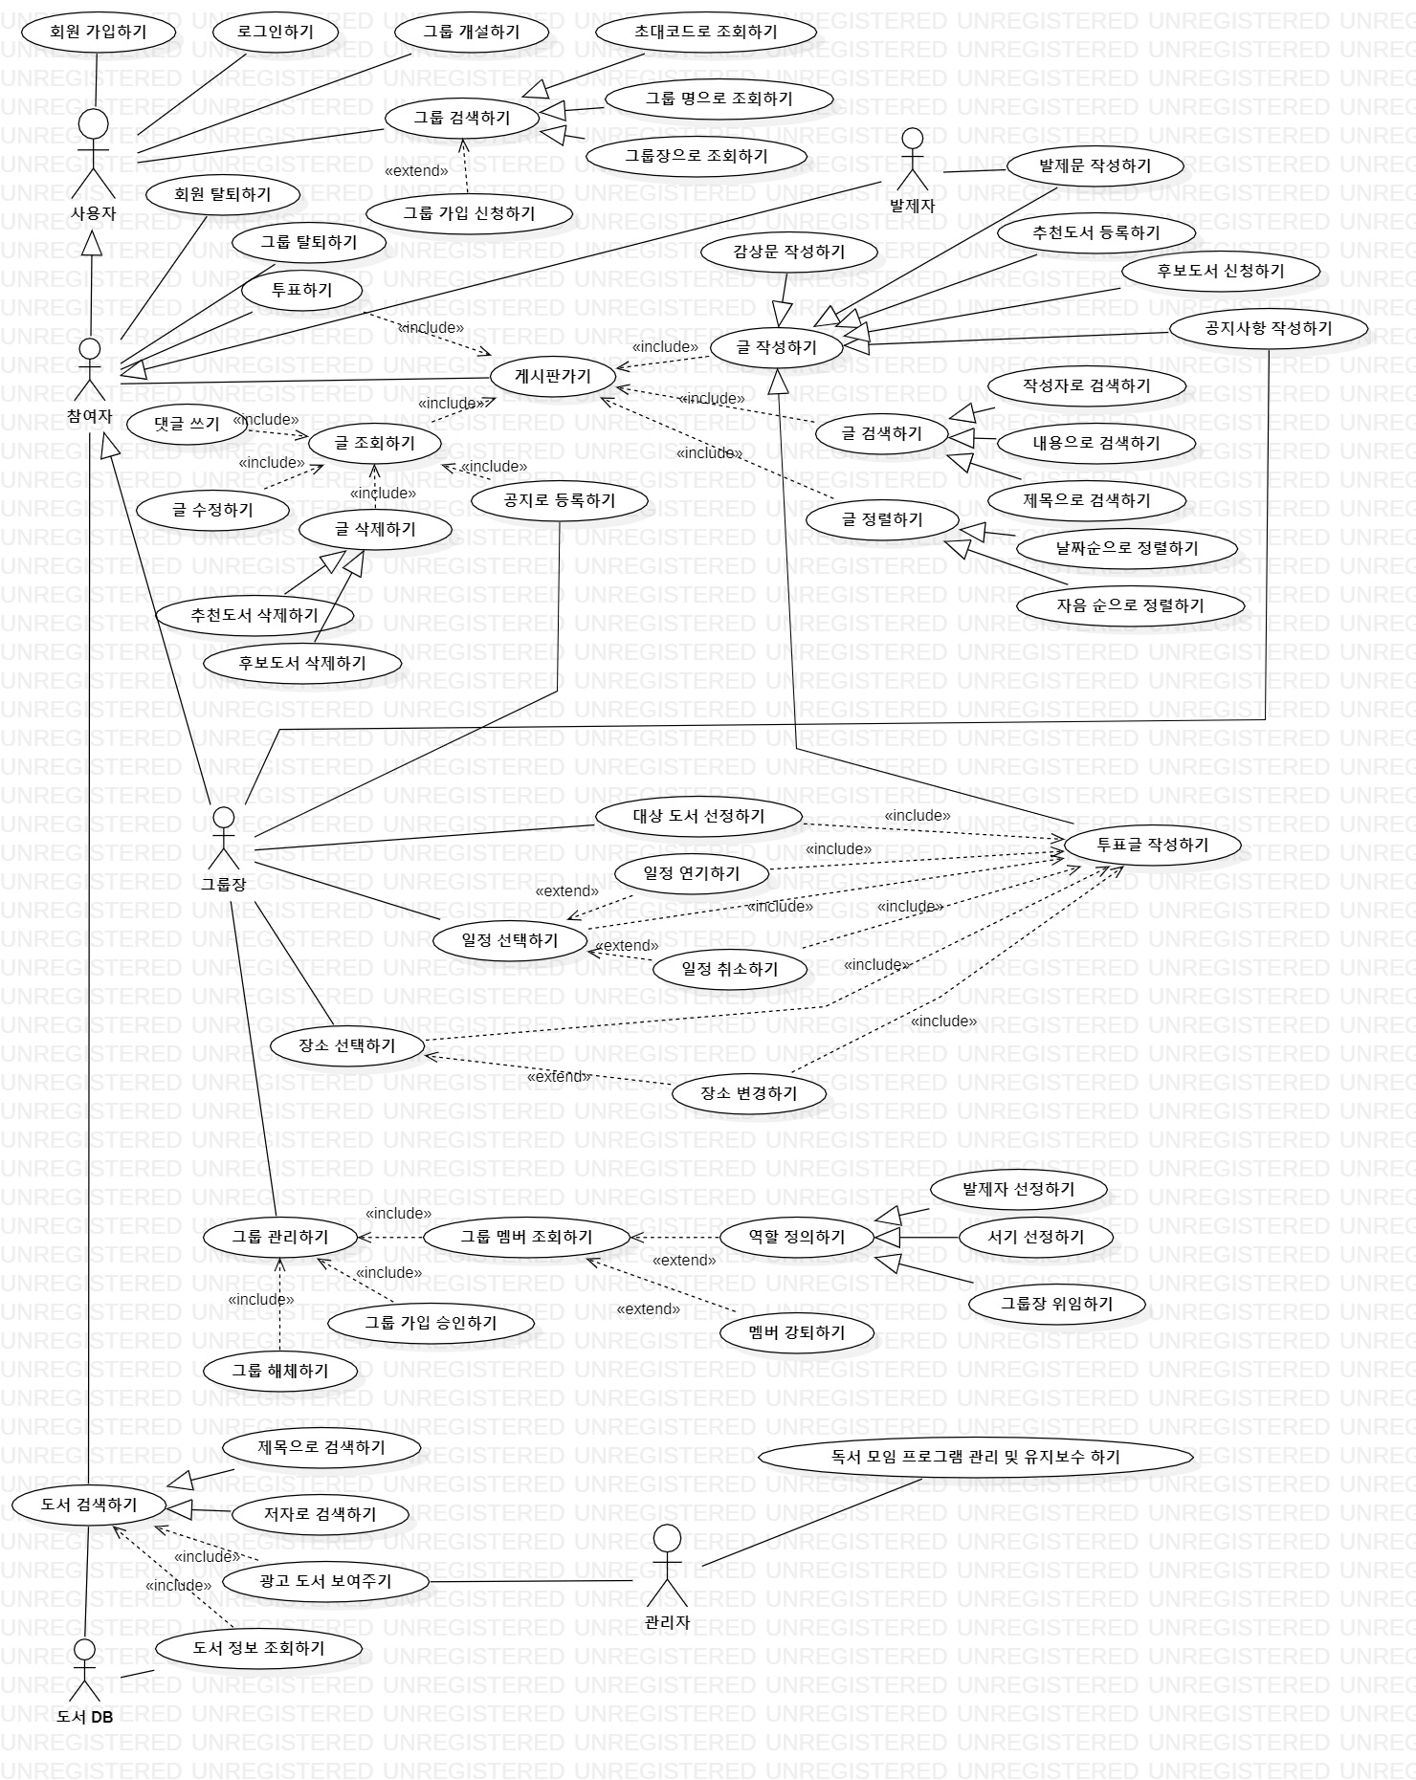
유스케이스 모델
목차
프로그램 정의
1
유스케이스 모델
2
화면 기술
3
비기능
4
Notes:
전체 유스케이스 모델은 이 구간에서 보여주고 기능은 4개로 분류해서 볼 수 있다 이런식으로 진행하시면 됩니다

Slide 6
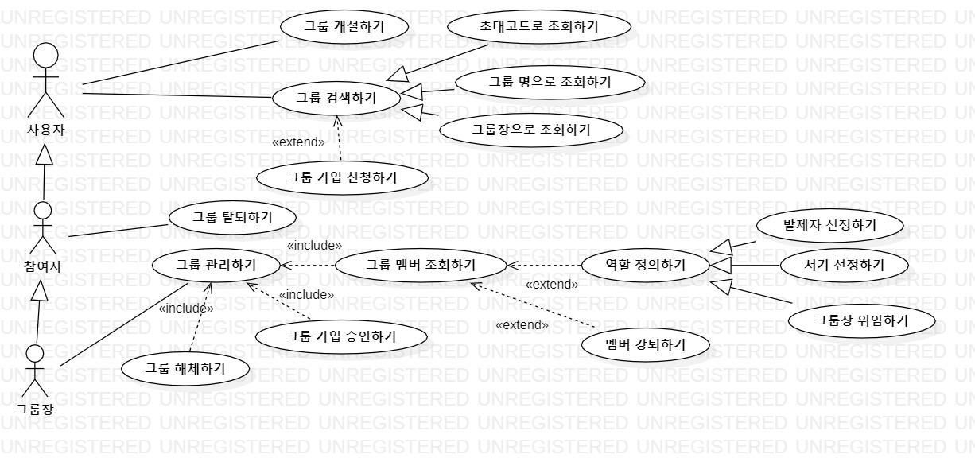
목차
그룹 관리하기
고객의 기능 요구 사항
프로그램 정의
1
유스케이스 모델
2
그룹 개설하기
그룹 조회하기
그룹 삭제하기
그룹 가입 신청하기
역할 부여하기
그룹 탈퇴하기
(1)
그룹 관리
(2)
도서 선정
(3)
일정 및 장소 선택
(4)
투표 및 게시판
화면 기술
3
비기능
4
Notes:
고객의 기능 요구 사항을 설명하고 “그에 따라서 유스케이스는 이렇게 생성되었다.” 이런 식으로 설명하시면 됩니다. 요구 사항에서 세밀화된 그룹 가입 승인이나 일반화 관계도 여기서 설명하시면 됩니다.

Slide 7
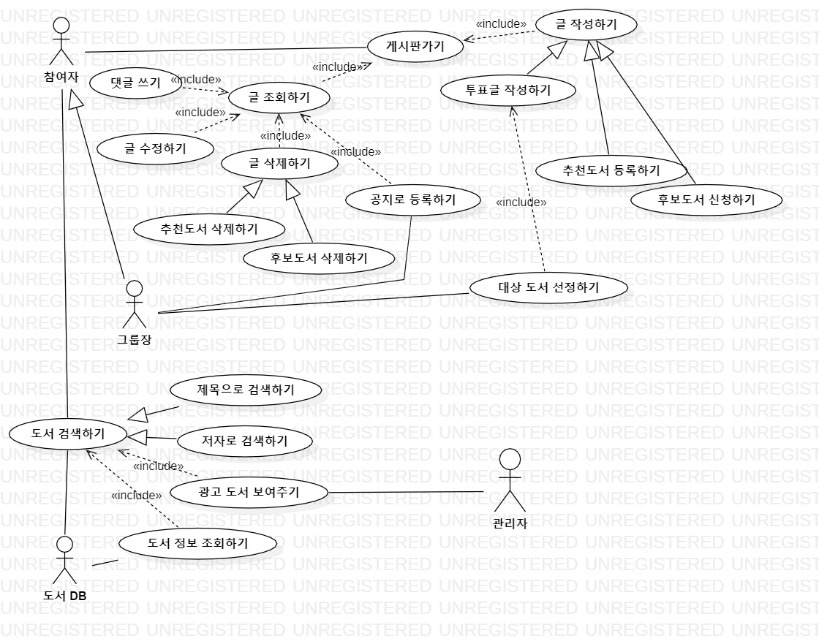
목차
도서 선정
고객의 기능 요구 사항
프로그램 정의
1
후보도서 등록
대상도서 선정
추천도서 등록
도서 검색
도서 정보 조회
도서 광고
유스케이스 모델
2
(1)
그룹 관리
(2)
도서 선정
(3)
일정 및 장소 선택
(4)
투표 및 게시판
화면 기술
3
비기능
4
Notes:
유스케이스 다이어그램 중 도서 선정 부분입니다.
도서와 관련된 고객의 요구사항은 도서 검색, 도서 정보 조회, 후보도서 등록, 대상도서 선정, 추천도서 등록, 도서 광고가 있는데요.
도서 검색은 저자 혹은 도서명으로 검색할 수 있기 때문에 도서 검색하기라는 상위 유스케이스를 만들어 일반화 관계로 연결했습니다.
도서의 정보를 조회할 때에는 도서 검색을 통해 이루어지므로 포함관계로 연결을 했습니다.
후보도서, 추천도서, 대상도서에 대한 각각의 게시판을 만들어 관리를 할 것이므로
후보도서나 추천도서, 대상도서를 등록 및 삭제하는 것을 게시판에 게시 글을 등록 및 삭제하는 것과 동일하게 동작하기 때문에 글 작성하기와 글 삭제하기 유스케이스에 연결했습니다.
이때 대상도서를 선정하는 것은 후보도서로 등록된 도서의 목록을 가지고 그룹장이 대상도서 선정 투표를 투표게시판에 작성하면 참여자들이 투표에 참여하고 투표 결과 최다 득표 수의 도서가 대상도서로 선정되게 됩니다. 그룹장이 투표결과를 확인하여 대상도서 선정게시판에 대상도서를 등록하는 것까지가 대상도서선정이 됩니다.
만약 관리자가 광고주로부터 도서광고를 의뢰받은 경우 관리자는 도서검색화면에 광고도서를 보여주게 됩니다.

Slide 8
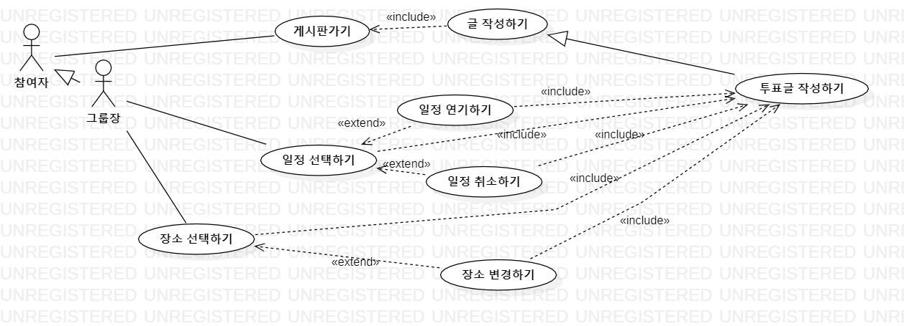
목차
일정 및 장소 선택하기
고객의 기능 요구 사항
프로그램 정의
1
유스케이스 모델
2
일정 선택하기
장소 선택하기
(1)
그룹 관리
(2)
도서 선정
(3)
일정 및 장소 선택
(4)
투표 및 게시판
화면 기술
3
비기능
4
Notes:
위의 부분과 마찬가지로 요구 사항을 설명하고 그 요구사항에서 도출한 유스케이스를 설명하시면 됩니다.

Slide 9
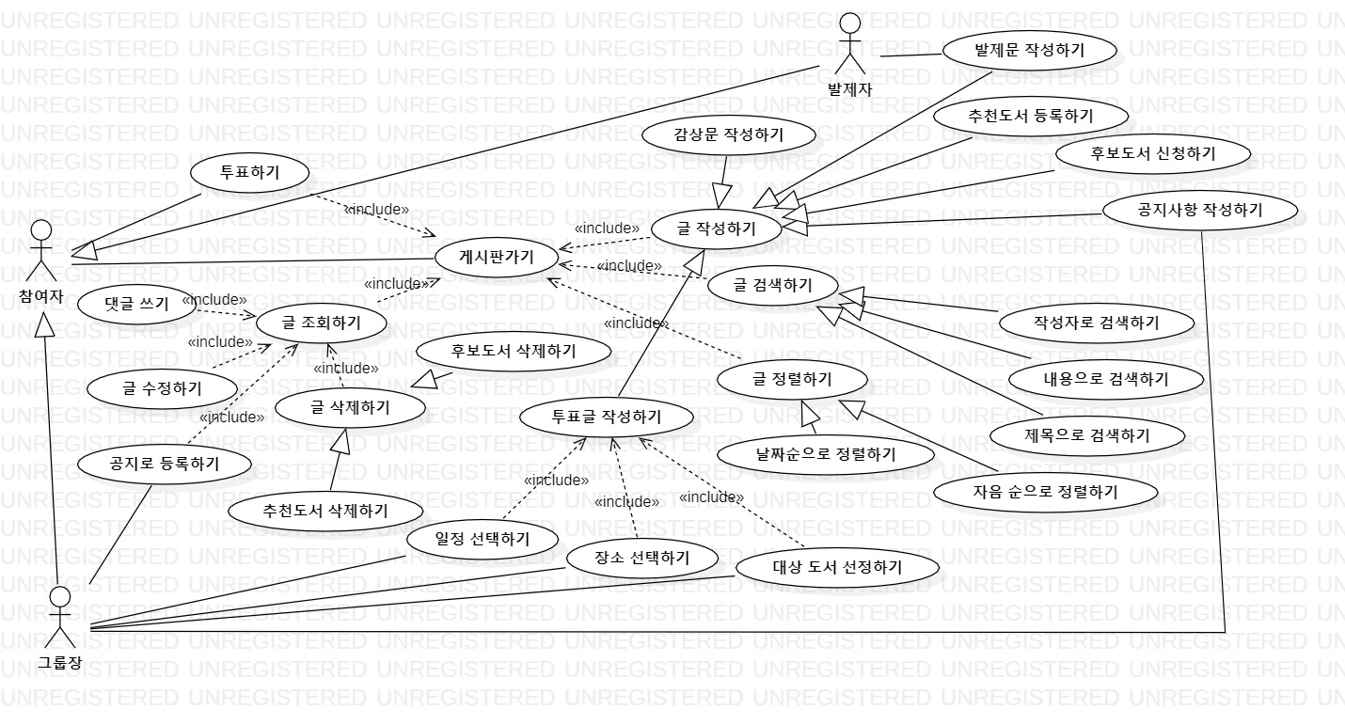
목차
투표 및 게시판
고객의 기능 요구 사항
프로그램 정의
1
글 작성
글 검색
글 조회
투표 작성
투표 참여
유스케이스 모델
2
(1)
그룹 관리
(2)
도서 선정
(3)
일정 및 장소 선택
(4)
투표 및 게시판
화면 기술
3
비기능
4
Notes:
투표 및 게시판 부분 유즈케이스 다이어그램입니다.
여기서 고객의 요구사항은 글 작성, 관리, 검색, 조회 그리고 투표작성 및 참여 입니다.
후보도서, 추천도서, 대상도서 모두 게시판으로 관리하므로 모든 게시판의 글 작성등록하는 유즈케이스를 글 작성하기라는 유즈케이스로 일반화했습니다.
글을 검색할 때는 작성자 혹은 내용, 제목으로 검색할 수 있습니다.
글 정렬은 게시판 목록조회 날짜순, 가나다순
글 관리는 게시글 수정 및 삭제
글 조회는 게시글 목록에서 클릭 시 그 글 내용 보이게하고 댓글 쓸 수 있도록

Slide 10
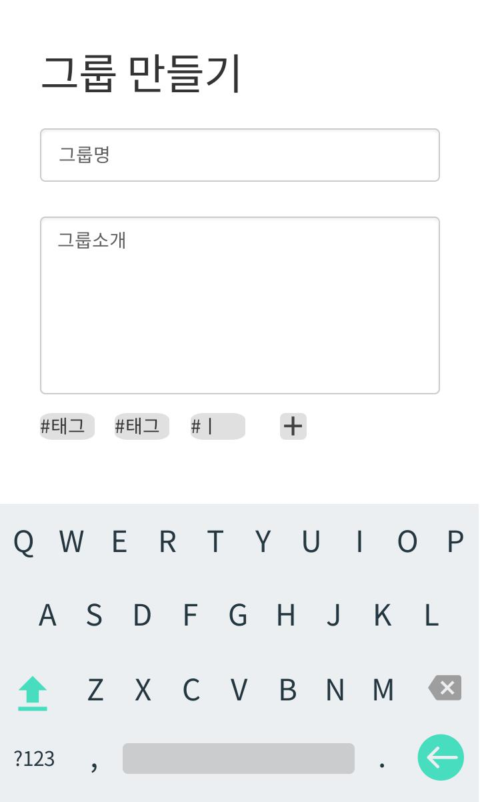
목차
GC001 그룹 생성하기
고객 요구사항
프로그램 정의
1
유스케이스 모델
2
그룹명과 그룹 소개명을 작성할 수 있는 란이 있어야 한다.
그룹 소개나 그룹명을 누르면 화면의 하단에 키보드 창을 출력한다.
#태그를 누르면 화면의 하단에 키보드 창을 출력한다.
+를 누르면 새로운 태그를 추가할 수 있다.
화면 기술
3
비기능
4
Notes:
요구사항을 설명하고 그 요구 사항에 맞춘 화면 기술을 시나리오로 설명하시면 됩니다.

Slide 11
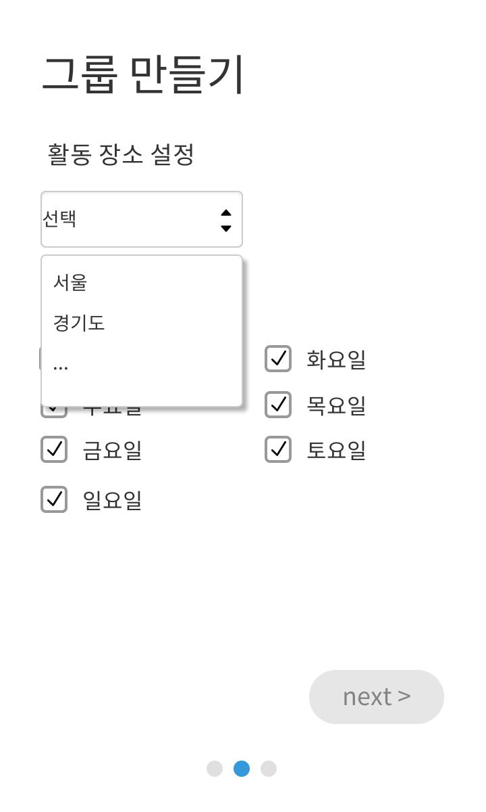
목차
GC002 활동지역 설정하기
고객 요구사항
프로그램 정의
1
유스케이스 모델
2
선택 버튼을 누르면 지명이 출력된다.
지명을 누르면 선택창에 원하는 지명이 입력된다.
원하는 요일을 체크 박스를 통해 선택할 수 있다.
화면 기술
3
비기능
4
Notes:
요구사항을 설명하고 그 요구 사항에 맞춘 화면 기술을 시나리오로 설명하시면 됩니다.

Slide 12
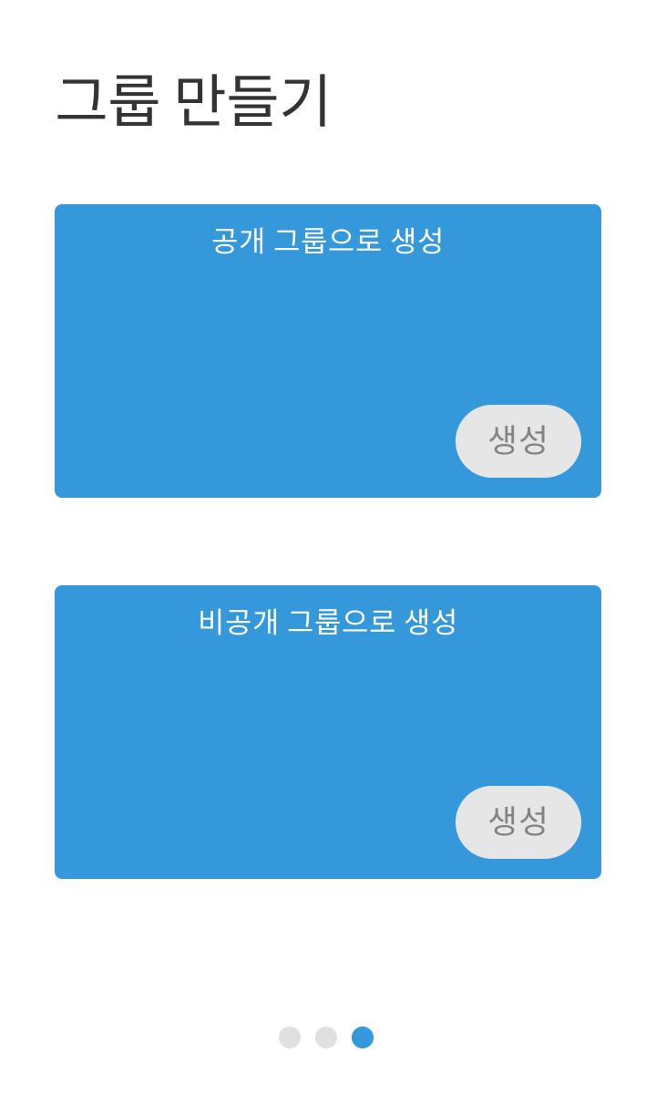
목차
GC003 공개여부 설정하기
고객 요구사항
프로그램 정의
1
유스케이스 모델
2
공개 여부를 설정할 수 있어야 한다.
화면 기술
3
비기능
4
Notes:
요구사항을 설명하고 그 요구 사항에 맞춘 화면 기술을 시나리오로 설명하시면 됩니다.

Slide 13
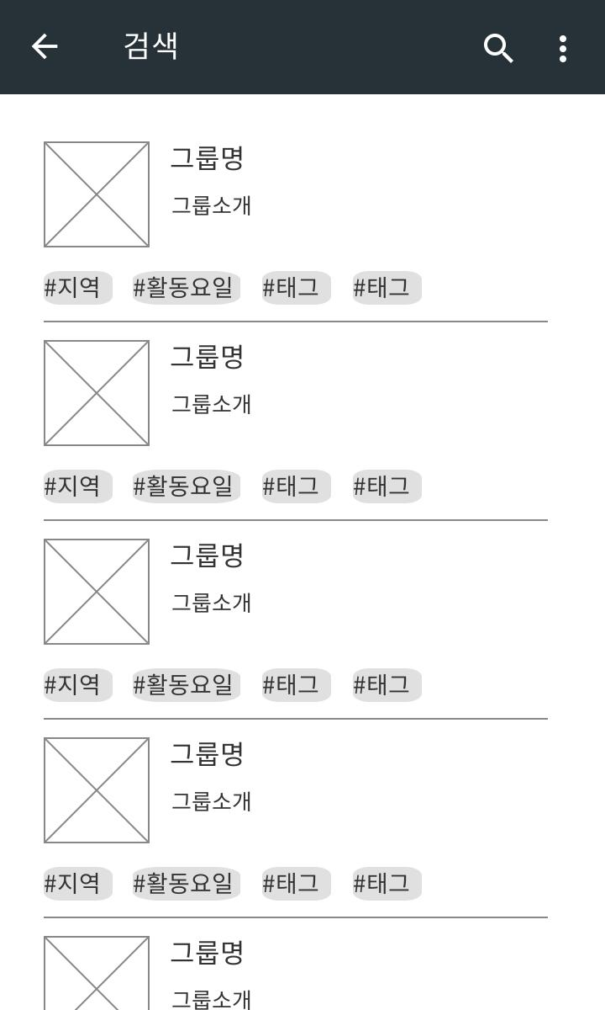
목차
GS001 그룹 조회
고객 요구사항
프로그램 정의
1
유스케이스 모델
2
그룹명과 그룹 소개를 확인할 수 있어야 한다.
그룹명과 그룹소개란 아래에 태그를 입력할 수 있어야 한다.
검색할 수 있는 창이 존재해야 한다.
화면 기술
3
비기능
4
Notes:
요구사항을 설명하고 그 요구 사항에 맞춘 화면 기술을 시나리오로 설명하시면 됩니다.

Slide 14
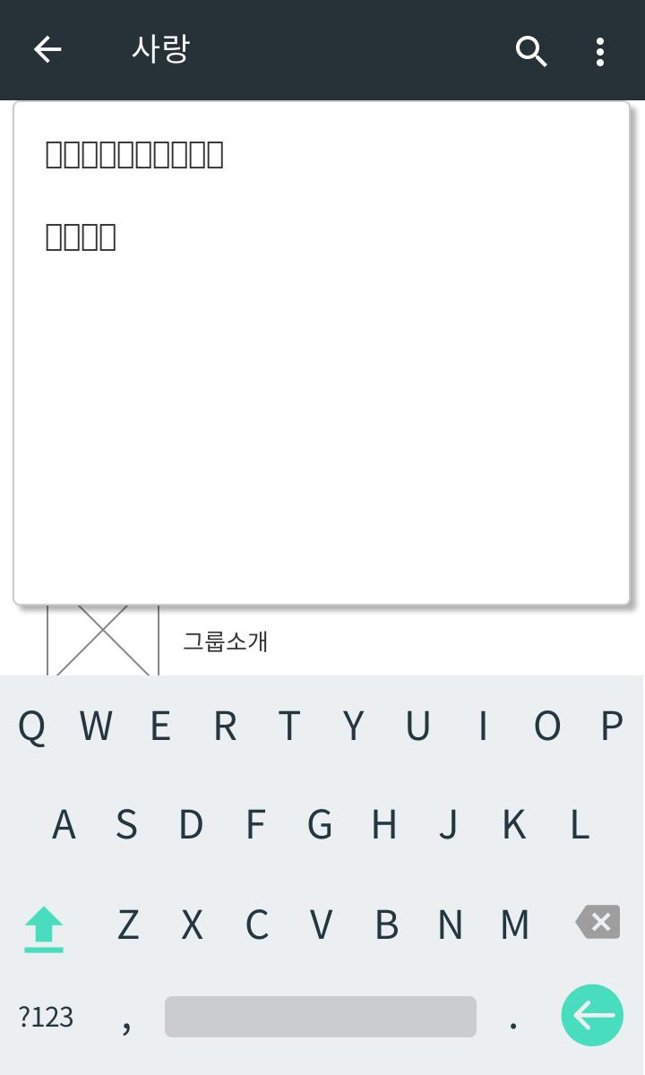
목차
GS002 그룹 검색하기
고객 요구사항
프로그램 정의
1
유스케이스 모델
2
검색창을 누르면 누르면 화면 하단에 키보드 창을 출력한다.
검색한 그룹의 이름과 그룹소개를 확인할 수 있어야 한다.
화면 기술
3
비기능
4
Notes:
요구사항을 설명하고 그 요구 사항에 맞춘 화면 기술을 시나리오로 설명하시면 됩니다.

Slide 15
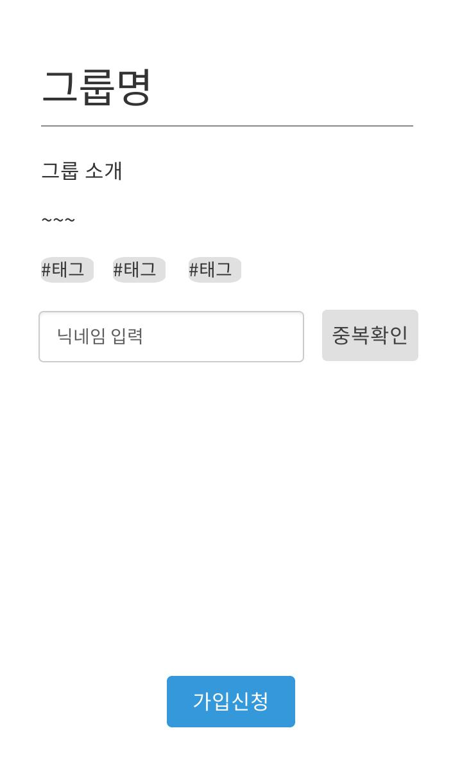
목차
UI001 그룹 가입하기
고객 요구사항
프로그램 정의
1
유스케이스 모델
2
그룹 명, 그룹 소개, 관련 태그, 닉네임 입력 창, 닉네임 중복 확인 버튼, 가입신청버튼이 있어야 한다.
가입 신청 버튼을 누르면 가입 완료 팝업이 나와야 한다.
화면 기술
3
비기능
4
Notes:
요구사항을 설명하고 그 요구 사항에 맞춘 화면 기술을 시나리오로 설명하시면 됩니다.

Slide 16
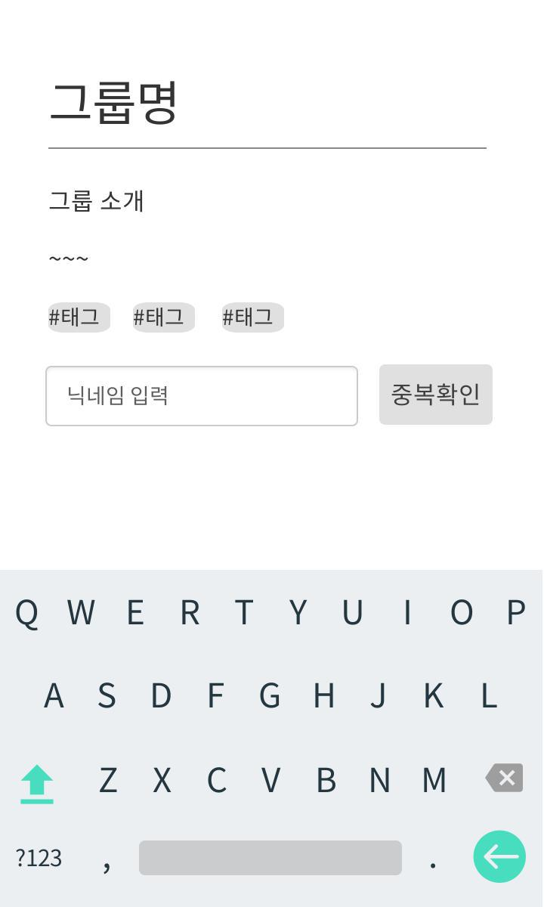
목차
UI002 닉네임 입력하기
고객 요구사항
프로그램 정의
1
유스케이스 모델
2
닉네임 입력 시 화면의 하단에 키보드 창을 출력한다.
중복확인 버튼으로 중복을 체크하고, 중복 여부를 확인하지 않으면 가입 신청을 할 수 없다.
화면 기술
3
비기능
4
Notes:
요구사항을 설명하고 그 요구 사항에 맞춘 화면 기술을 시나리오로 설명하시면 됩니다.

Slide 17
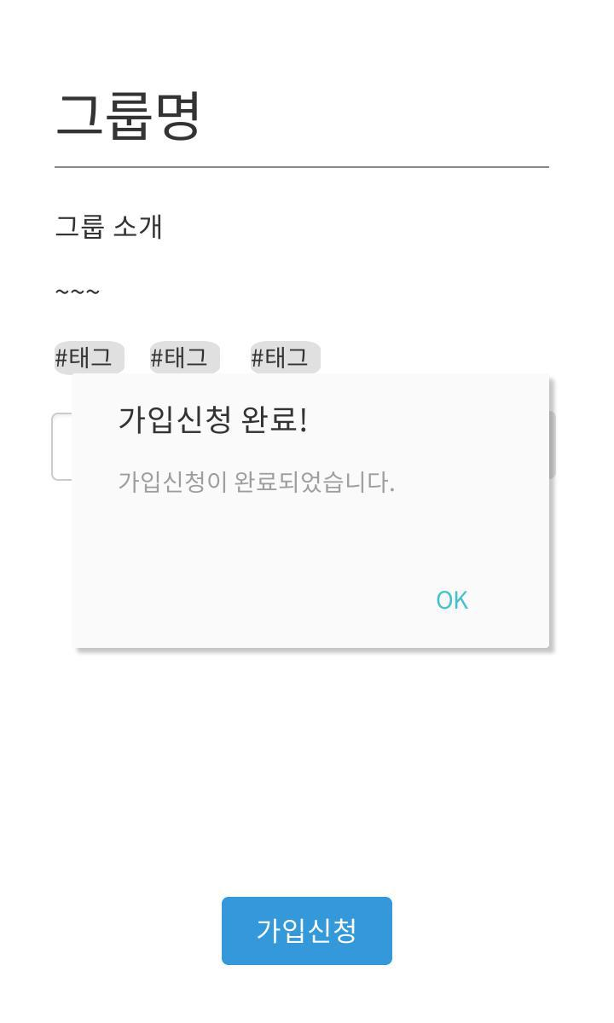
목차
UI003 가입 신청 완료하기
고객 요구사항
프로그램 정의
1
유스케이스 모델
2
닉네임 중복 체크를 통과해야 한다.
가입 신청 완료 버튼을 클릭하면 가입 신청 완료! 메시지를 출력한다
가입 신청 완료 시 가입 화면 이전 상태, 그룹 목록 화면을 출력한다.
화면 기술
3
비기능
4
Notes:
요구사항을 설명하고 그 요구 사항에 맞춘 화면 기술을 시나리오로 설명하시면 됩니다.

Slide 18
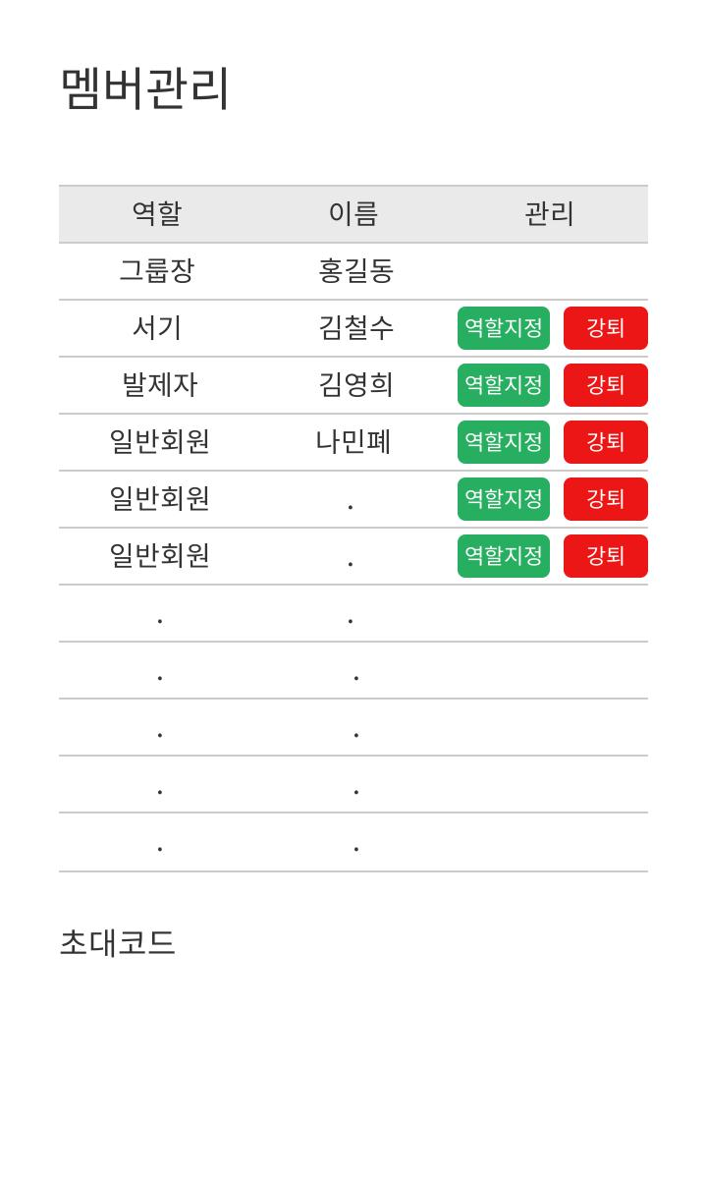
목차
UI004 멤버 관리하기
고객 요구사항
프로그램 정의
1
유스케이스 모델
2
그룹장은 멤버관리를 위해 멤버 목록을 화면에 출력한다.
그룹장, 서기, 발제자, 일반회원 순서로 멤버들을 조회할 수 있어야 한다.
그룹장을 제외한 모든 멤버들을 관리할 수 있는 버튼이 있어야 한다.
하단에는 초대코드가 있어야 한다.
역할지정 및 강퇴 시 확인하는 팝업이 나와야 한다.
화면 기술
3
비기능
4
Notes:
요구사항을 설명하고 그 요구 사항에 맞춘 화면 기술을 시나리오로 설명하시면 됩니다.

Slide 19
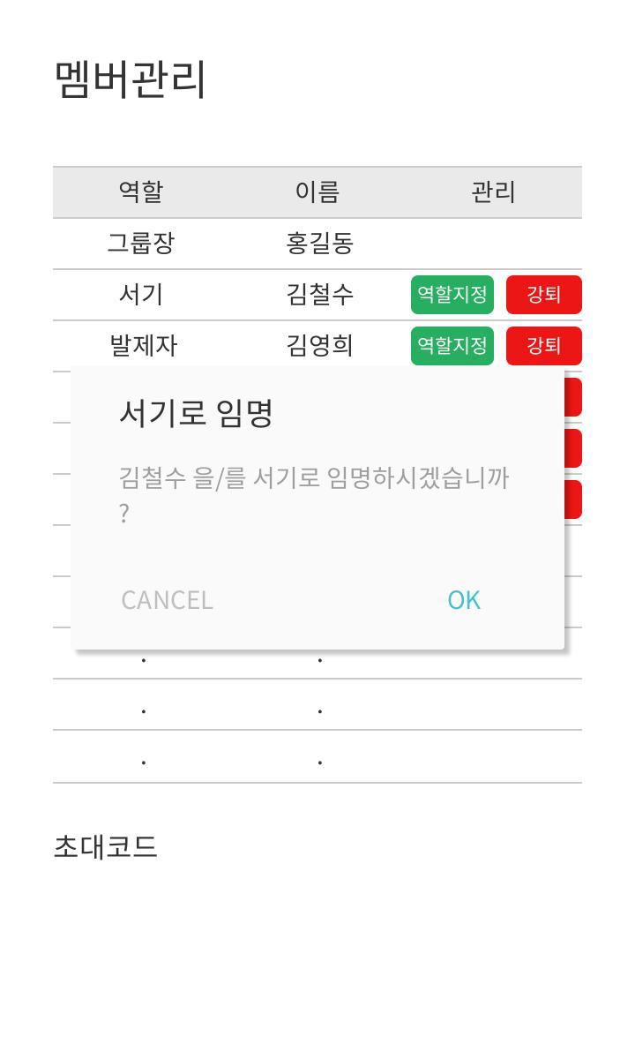
목차
UI005 역할 임명하기
고객 요구사항
프로그램 정의
1
유스케이스 모델
2
역할지정 버튼을 클릭하면 임명 재확인 메시지를 출력한다.
CANCEL버튼을 클릭하면 취소되고 바로 이전 화면인 멤버관리 화면을 출력한다.
OK버튼을 클릭하면 선택된 멤버는 다음 역할이 부여된다.
화면 기술
3
비기능
4
Notes:
요구사항을 설명하고 그 요구 사항에 맞춘 화면 기술을 시나리오로 설명하시면 됩니다.

Slide 20
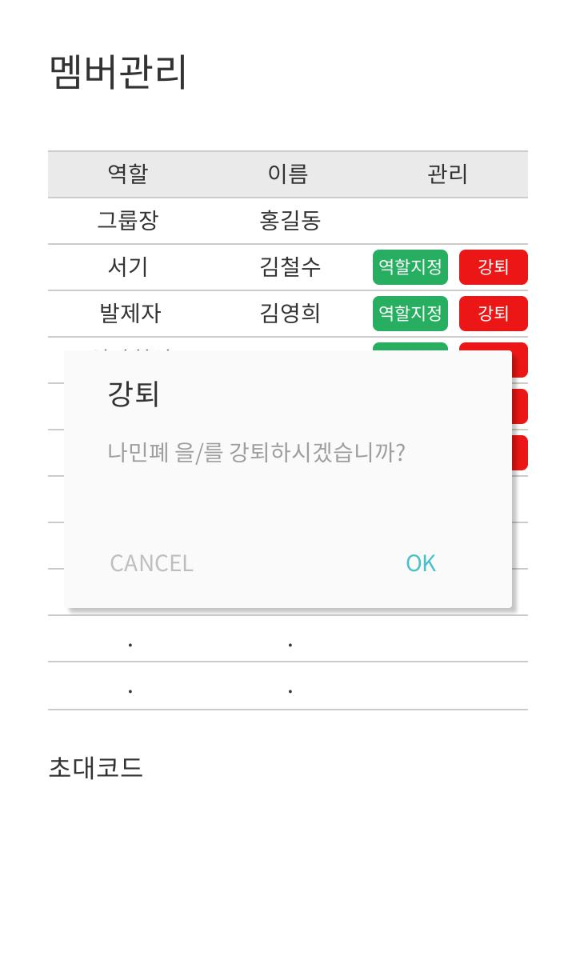
목차
UI006 멤버 강퇴하기
고객 요구사항
프로그램 정의
1
유스케이스 모델
2
강퇴 버튼을 클릭하면 강퇴 재확인 메시지를 출력한다.
CANCEL버튼을 클릭하면 취소되고 바로 이전 화면인 멤버관리 화면을 출력한다.
OK버튼을 클릭하면 선택된 멤버는 해당 그룹에서 제외된다.
화면 기술
3
비기능
4
Notes:
요구사항을 설명하고 그 요구 사항에 맞춘 화면 기술을 시나리오로 설명하시면 됩니다.

Slide 21
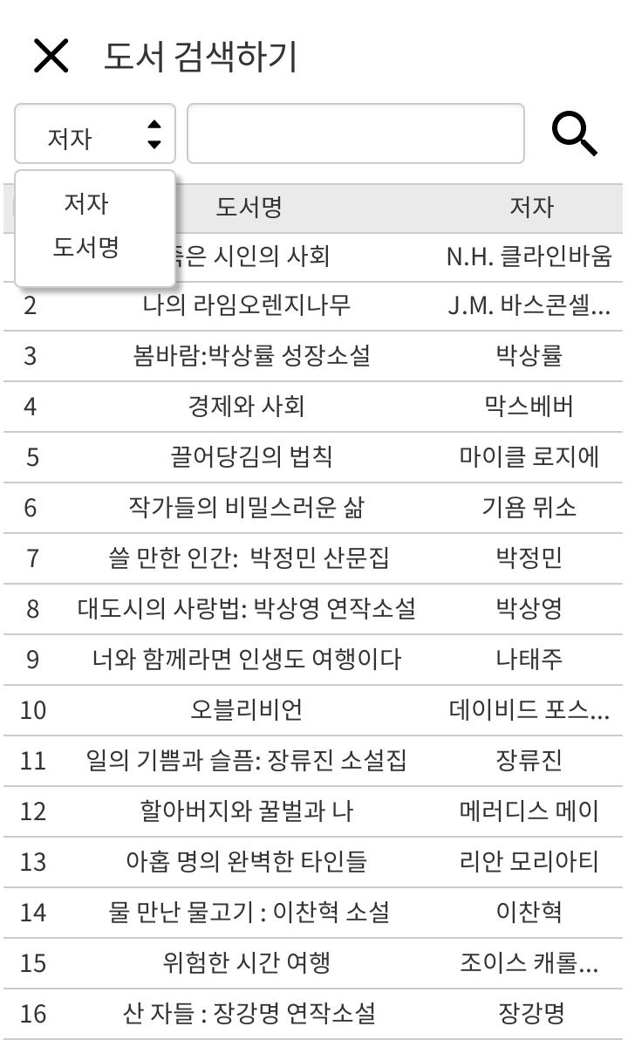
목차
SCSH001 도서 검색하기
고객 요구사항
프로그램 정의
1
저자나 도서명 중 선택할 수 있도록 하는 버튼이 있어야한다.
드롭다운 화살표 클릭 시 저자 또는 도서명으로 전환된다.
검색어를 입력할 수 있는 텍스트 창이 있어야한다.
돋보기 모양 버튼 클릭 시 검색어에 대한 도서 목록이 아래에 나열되어야 한다.
검색어를 입력하지 않고 돋보기 모양 버튼을 클릭한 경우 “검색어를 입력하세요.”라는 메시지를 표시한다.
목록에서 도서명이나 저자를 클릭하면 가나다순으로 정렬한다.
광고할 도서가 있다면 목록의 최상위에 띄운다.
유스케이스 모델
2
화면 기술
3
비기능
4
Notes:
정렬부분은 빼도 될 듯.
도서 검색하기 유스케이스와 연관된 화면입니다.
유스케이스와 관련된 액터는 사용자와 도서 DB입니다. (시나리오에 사용되니까 빼도 될듯?)
사용자는 저자 혹은 도서명을 선택하고 검색어를 입력한 후 돋보기 모양 버튼을 클릭합니다.
만약 검색어를 입력하지 않고 돋보기 모양 버튼 클릭 시 시스템은 “검색어를 입력하세요.”라는 메시지를 표시합니다.
시스템은 도서DB로부터 사용자가 입력한 검색어와 관련된 도서들의 목록을 가져와서 화면에 출력합니다.
만약 도서DB와 정상적으로 연결이 되지 않은 경우, 시스템은 “데이터베이스 연결 실패”라는 메시지를 표시합니다.
만약 사용자가 X 버튼은 클릭하여 창을 닫는 경우 시스템은 앱 초기 실행화면으로 전환합니다.
여기에서 사용자가 목록에서 나의 라임오렌지나무를 클릭했다고 하면(다음슬라이드로 넘어감)

Slide 22
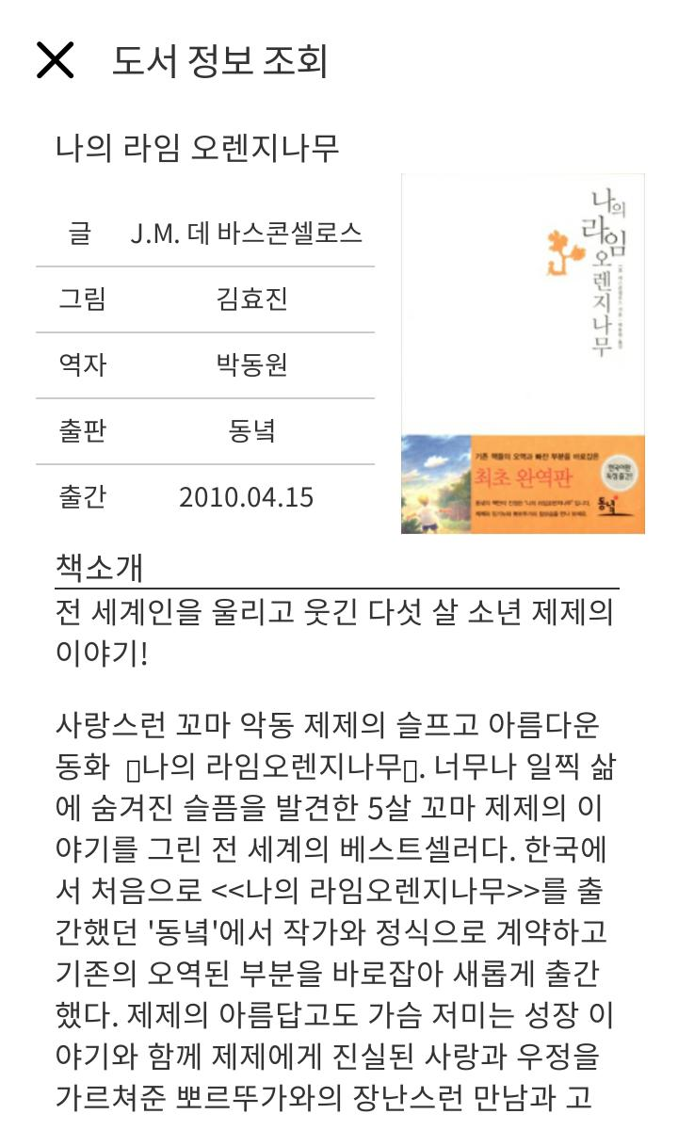
목차
SCSH002 도서 정보 조회하기
고객 요구사항
프로그램 정의
1
유스케이스 모델
2
사용자가 선택한 도서의 제목, 저자, 출판사, 출간일, 책 소개 등 기본적인 도서에 대한 정보가 나타나야 한다.
화면 오른편에는 도서의 표지 사진이 나타나야 한다.
화면 기술
3
비기능
4
Notes:
이러한 화면이 뜨게 됩니다. 도서 정보 조회하기 유스케이스와 연관된 화면입니다.
이 유스케이스와 관련된 액터는 사용자와 도서 DB입니다.
사용자는 정보를 얻고자 하는 도서(앞 슬라이드에서 나의 라임오렌지나무)를 클릭합니다.
시스템은 사용자가 선택한 도서의 정보를 가지고 도서DB로부터 해당 도서에 대한 정보를 가져옵니다.
시스템은 가져온 정보를 다음과 같이 화면에 출력합니다.
만약 도서DB와 정상적으로 연결이 되지 않은 경우, 시스템은 “데이터베이스 연결 실패”라는 메시지를 표시합니다.
만약 사용자가 X 버튼을 누르면 시스템은 도서 검색하기 화면으로 전환합니다.

Slide 23
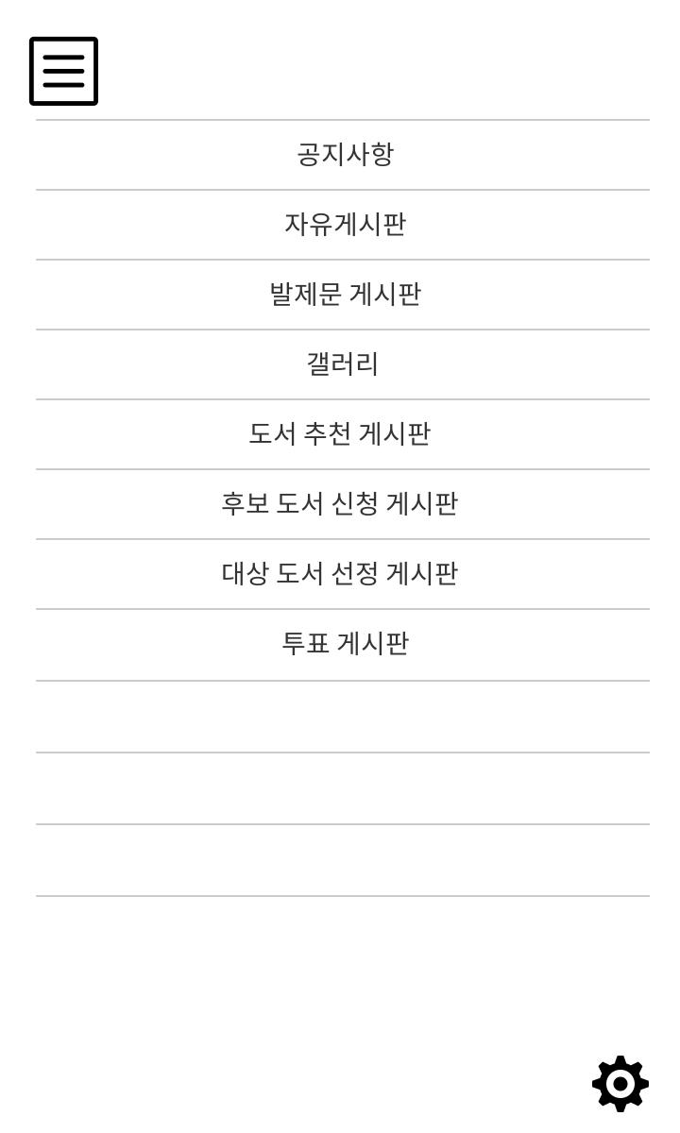
목차
SCMN001 게시판 메뉴
고객 요구사항
프로그램 정의
1
유스케이스 모델
2
각 게시판 클릭 시 해당 게시판에 대한 게시글의 목록이 나타나는 화면으로 전환 되어야한다.
톱니바퀴 모양 버튼 클릭 시 그룹 관리 화면으로 전환 되어야한다.
화면 기술
3
비기능
4
Notes:
메뉴 화면 입니다. 이 메뉴 속 게시판을 클릭하면 클릭한 게시판으로 화면이 전환됩니다.
게시판 관련 유스케이스를 실행하기 위해서는 게시판 화면이 호출되어야 하는데
여기에서 사용자가 원하는 게시판을 클릭하면 시스템은 선택된 게시판 화면으로 전환시켜줍니다.
여기에서 사용자가 발제문 게시판을 클릭했다고 한다면(다음슬라이드)

Slide 24
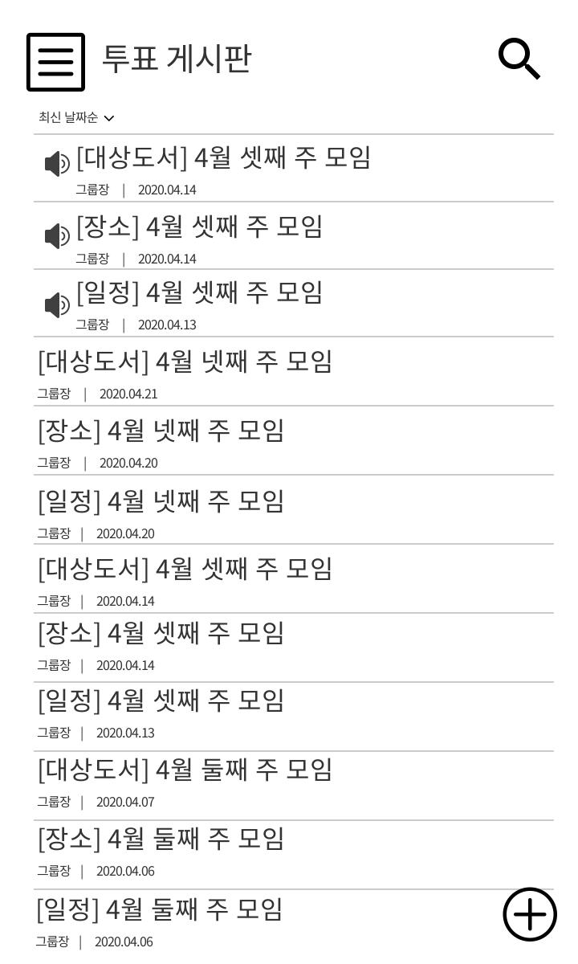
목차
SCPT001 게시판 가기
고객 요구사항
프로그램 정의
1
유스케이스 모델
2
상단의 삼선 버튼 클릭 시 전체 게시판이 나열된 메뉴창이 나타난다.
돋보기모양 버튼 클릭 시 검색창이 나타난다.
+ 버튼 클릭 시 게시글 등록하기로 화면이 전환된다.
게시글의 제목 순서나 작성 날짜 순으로 정렬 되어야한다.
공지로 등록된 게시글이 목록 최상단에 배치된다.
화면 기술
3
비기능
4
Notes:
시스템은 게시판에 관련된 게시글들을 나열한 화면을 보여주게 됩니다.
이 화면은 글 정렬하기 유스케이스와 연관된 화면입니다.
기본은 날짜순으로 정렬되어 있고 가나다순으로 보려면 ‘최신날짜순’의 화살표를 클릭하여 가나다순으로 바꿔주면 됩니다.
돋보기 모양 버튼 클릭 시 검색 팝업이 뜨게 되고 제목, 내용, 작성자로 검색이 가능합니다.
+버튼을 누르게 되면(다음슬라이드)

Slide 25
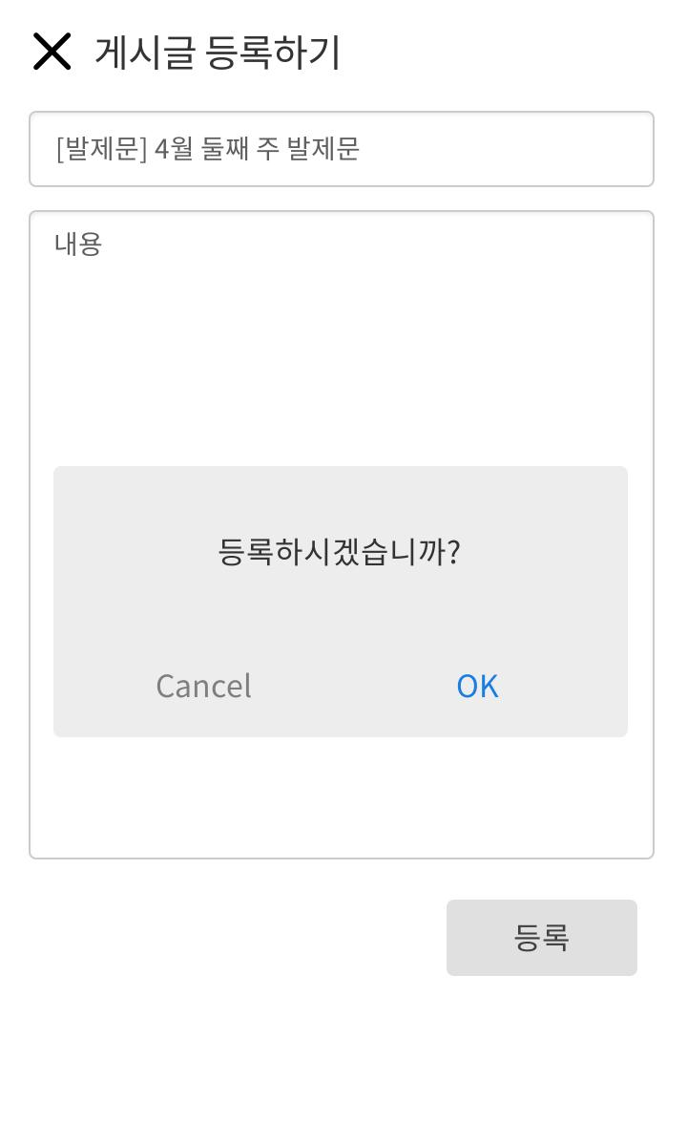
목차
SCPT002 게시글 등록하기
고객 요구사항
프로그램 정의
1
유스케이스 모델
2
상단의 X 버튼 클릭 시 “나가시겠습니까?”라는 메시지를 표시한다.
제목 또는 내용 입력 시 하단에 키보드 창이 출력된다.
제목을 입력하지 않고 등록버튼 클릭 시 “제목을 입력하세요.”라는 메시지를 표시한다.
등록버튼 클릭 시 “등록하시겠습니까?”라는 메시지를 표시한다.
CANCEL버튼 클릭 시 작성 중인 화면을 벗어나지 않고 그대로 있는다.
OK버튼 클릭 시 게시판 화면으로 전환되고 게시글 목록에 등록한 게시글이 추가되어 있어야한다.
화면 기술
3
비기능
4
Notes:
이러한 게시글 등록화면이 뜨게 됩니다.
사용자는 제목과 내용을 작성하고 등록하기 버튼을 누릅니다.
작성 도중 사용자가 상단의 x버튼을 클릭하면 시스템은 “나가시겠습니까?”라는 메시지를 표시하고
사용자가 OK버튼을 클릭하면 시스템은 게시판 목록화면을 보여줍니다. 등록된 글이 없기 때문에
작성 중이던 글이 목록에 포함되면 안됩니다. Cancel버튼 클릭 시 작성 중이던 화면 그대로 냅둠
만약 제목에 아무것도 입력된 것이 없다면 시스템은 “제목을 입력하세요.”라는 메시지를 표시합니다.
제목과 내용이 작성된 경우 등록버튼 클릭 시 시스템은 “등록하시겠습니까?”라는 메시지를 표시하고
Cancel버튼 클릭 시 작성중인 화면을 벗어나지 않고 그대로 있습니다.
사용자가 OK버튼 클릭 시 시스템은 현재 등록한 게시글을 포함한 게시판목록 화면으로 전환해줍니다 .

Slide 26
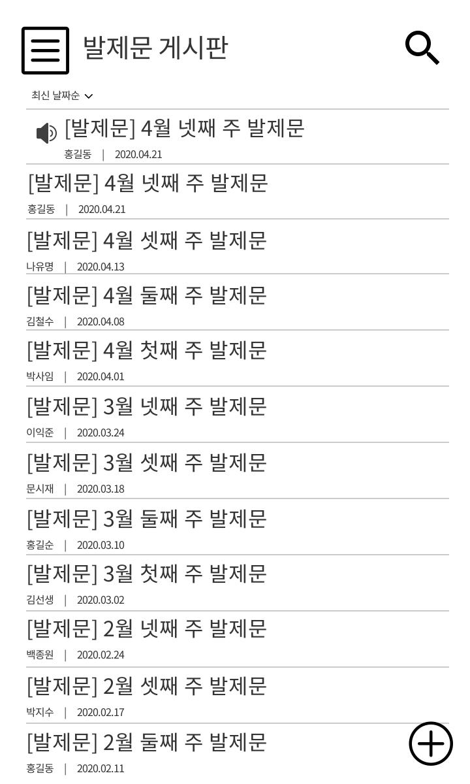
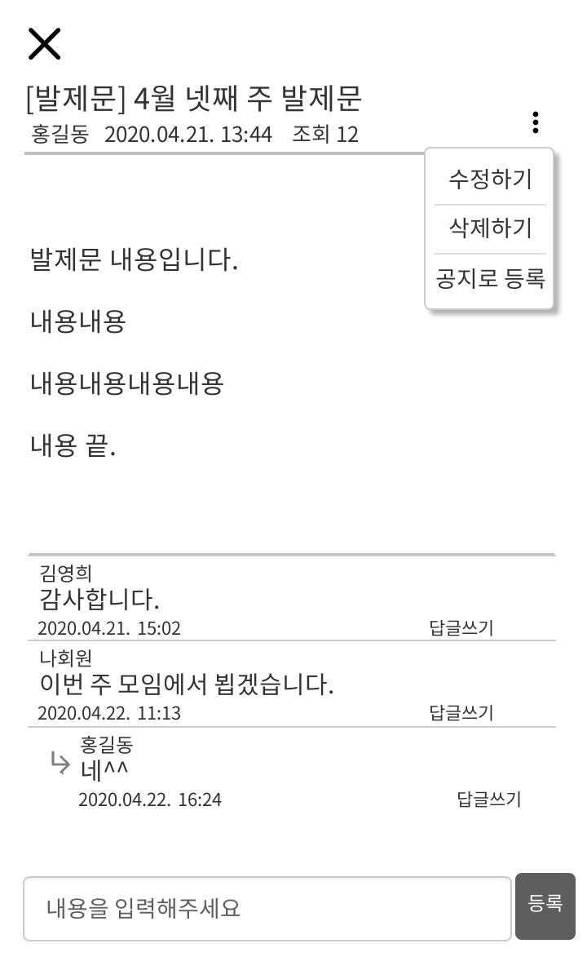
목차
SCPT003 게시글 조회하기
고객 요구사항
프로그램 정의
1
유스케이스 모델
2
상단의 X 버튼 클릭 시 게시판 화면으로 전환한다.
자신이 쓴 글인 경우 화면 오른쪽에 점 세 개 버튼이 보이고 클릭 시 수정하기 삭제하기 버튼이 나타난다.
공지에 등록하기 버튼 클릭 시 게시글 목록 상단에 올라간다.
게시글에 대한 댓글을 쓸 수 있어야 한다.
화면 기술
3
비기능
4
Notes:
여기서 제일 상단에 있는 4월 넷째 주 발제문 을 클릭했다면(다음으로 넘어감 이미지 바뀜)
이러한 화면이 뜨게 됩니다.
이 화면은 글 조회하기와 댓글쓰기 유스케이스를 나타낸 화면으로 자신이 쓴 글이라면 수정 및 삭제가 가능합니다.
사용자가 하단의 텍스트박스에 글을 입력하고 등록버튼을 누르면 시스템은 작성된 댓글 하단에 추가합니다.
이때 아무 내용을 입력하지 않고 등록버튼을 누르면 시스템은 “내용을 입력하세요.＂라는 메시지를 표시합니다.

Slide 27
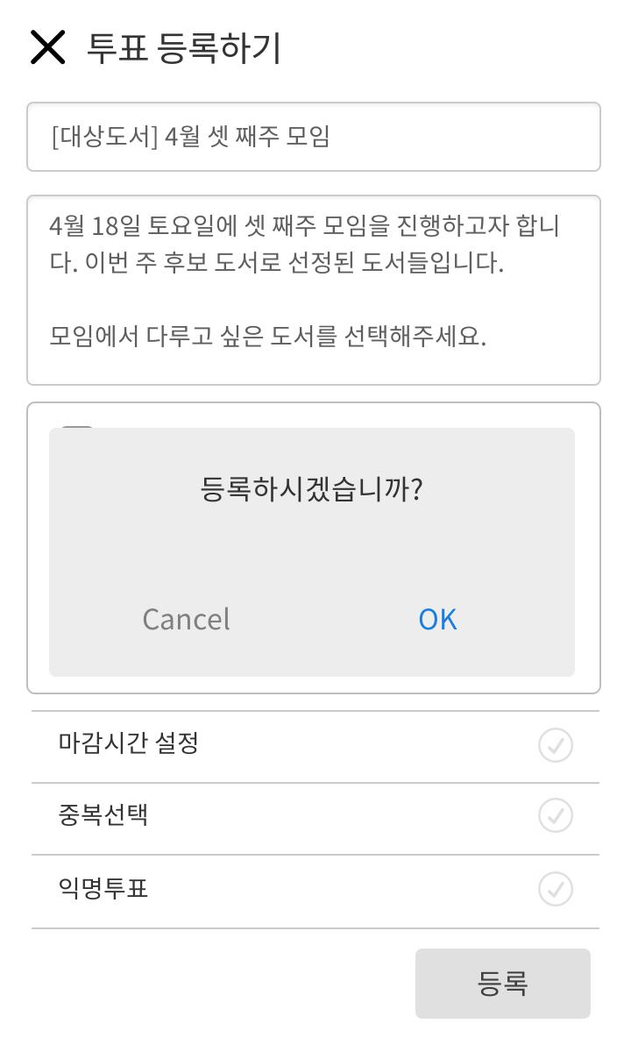
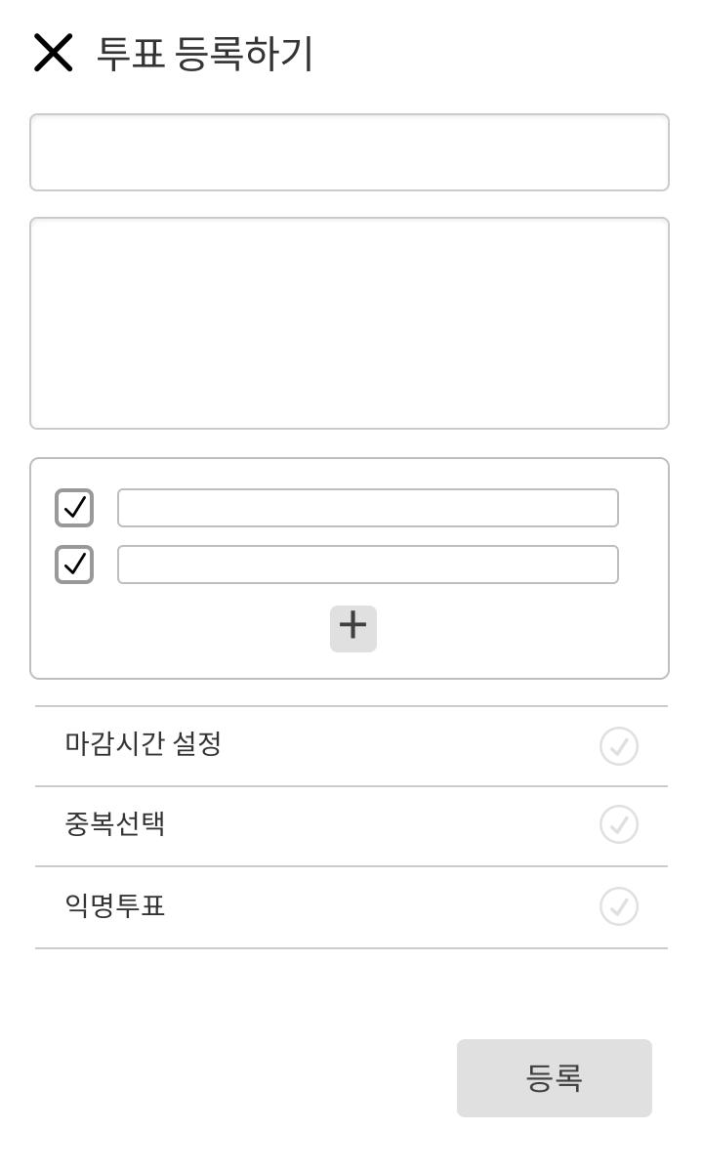
목차
SCVT001 투표 등록하기
고객 요구사항
프로그램 정의
1
상단의 X 버튼 클릭 시 “나가시겠습니까?”라는 메시지를 표시한다.
제목, 내용, 선택지를 입력하고 마감시간 설정, 중복선택, 익명투표를 설정할 수 있어야한다.
제목 또는 내용 또는 선택지 입력 시 하단에 키보드 창이 출력된다.
+ 버튼 클릭 시 항목이 하나 추가된다.
마감시간을 설정하기 위해 “마감시간 설정”의 체크버튼을 클릭하면 시간 설정 팝업이 뜬다.
중복으로 선택 가능하게 하고자 한다면 “중복선택” 체크버튼을 클릭한다.
투표를 익명으로 진행하려면 “익명투표” 옆의 체크버튼을 클릭한다.
등록버튼 클릭 시 “등록하시겠습니까?”라는 메시지를 표시한다.
유스케이스 모델
2
화면 기술
3
비기능
4
Notes:
투표게시판의 글 작성화면은 다른 게시판과는 다른데요. 이 화면이 투표게시판의 글 작성화면으로
투표 작성하기 유스케이스와 연관된 화면입니다.
투표 작성은 그룹장만 할 수 있으므로 이 유스케이스에 관련된 액터는 그룹장 뿐입니다.
장소 선택하기, 일정 선택하기, 대상도서 정하기 등 반드시 투표를 통해 실행되는 유스케이스들은 모두 이처럼 동작합니다.
사용자가 투표 제목과 내용을 입력한다.
사용자가 투표의 선택지의 항목을 입력하고 선택지가 더 필요한 경우 +버튼을 눌러 선택지를 늘린다.
사용자가 투표의 마감시간, 중복선택여부, 익명투표여부를 설정한다.
사용자는 등록버튼을 클릭한다.
등록버튼을 클릭했을 때 제목이 빈칸이면 시스템은 “제목을 입력해주세요.”라는 메시지를 출력한다.
투표의 선택지 항목을 2개 이상 작성하지 않고 등록버튼을 클릭하면 시스템은 “선택 항목은 2개 이상이어야 합니다.”라는 메시지를 표시한다.
정상적으로 등록된 경우 (화면 클릭) 시스템은 다음과 같이 “등록하시겠습니까?”라는 메시지를 표시합니다.
사용자가 OK버튼을 누르면 등록되었습니다라는 메시지를 표시하고 투표게시판화면으로 전환한다.

Slide 28
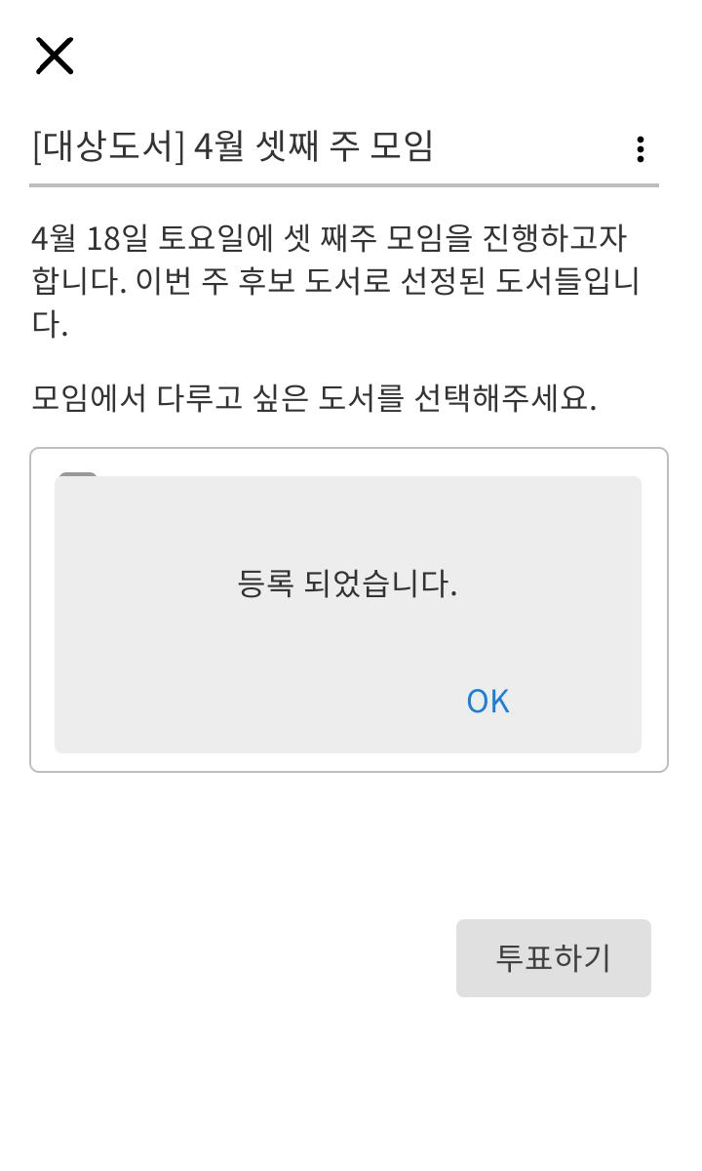
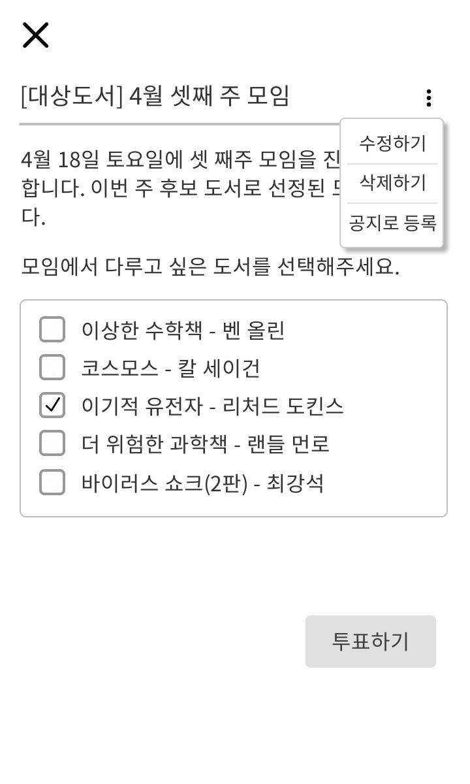
목차
SCVT002 투표 하기
고객 요구사항
프로그램 정의
1
유스케이스 모델
2
상단의 X 버튼 클릭 시 투표게시판 화면으로 전환된다.
투표할 항목을 선택해서 투표하기 버튼을 클릭하면 “등록되었습니다.”라는 메시지를 표시한다.
우측 상단 삼점 버튼을 클릭하여 작성된 투표글의 수정, 삭제, 공지로 등록 버튼이 화면에 나타난다.
화면 기술
3
비기능
4
Notes:
이 화면은 참여자들이 투표게시판에서 투표할 글을 선택하여 글을 조회하여 투표에 참여하는 화면입니다.
투표하기 유스케이스를 설명하는 화면으로 참여자는 선택지 중 하나(만약 중복선택이 가능하다면 여러 개 선택)를 선택하여 투표하기 버튼을 클릭합니다.
만약 체크된 항목이 없으면 시스템은 “항목을 선택해주세요.”라는 메시지를 표시합니다.
다음과 같이 하나의 항목을 선택하여 투표하기 버튼을 클릭하면
(화면클릭) 시스템은 “등록되었습니다”라는 메시지를 표시합니다.
그리고 현재까지의 득표 결과를 표시합니다.
이미 투표에 참여한 참여자가 화면에 들어오면 현재까지의 득표 결과를 보여줍니다.

Slide 29
목차
비기능 요구사항
프로그램 정의
1
시스템은 모바일 환경에서 작동된다.
사생활 보호를 위해 이름보다 닉네임을 사용하도록 한다.
도서 검색으로 절판되지 않은 책만 검색이 가능해야 한다.
유스케이스 모델
2
화면 기술
3
비기능
4
Notes:
메뉴 화면 입니다. 이 메뉴 속 게시판을 클릭하면 클릭한 게시판으로 화면이 전환됩니다.
게시판 관련 유스케이스를 실행하기 위해서는 게시판 화면이 호출되어야 하는데
여기에서 사용자가 원하는 게시판을 클릭하면 시스템은 선택된 게시판 화면으로 전환시켜줍니다.
여기에서 사용자가 발제문 게시판을 클릭했다고 한다면(다음슬라이드)

